Slide 1
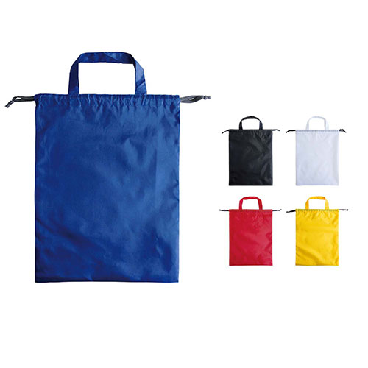
【提案書】
スタッフバッグ(ポリエステル) L plus
特徴
持ち手が付いてショッパーとしても使える、ポリエステルのスタッフバッグLサイズ。口を絞らなければ資料などを入れて持ち歩けます。ギフトラッピング・エコバッグとしても重宝します。
納期
納期スペース
仕様
カラー展開：5色
素材：ポリエステル ※ナチュラルのみ薄手コットン
サイズ：Ｗ33cm×Ｈ43cm
備考：※縫製品の為、表示サイズと多少前後いたしますのでご了承ください。
お見積
お見積りスペース

